Slide 1
A#
2024.10.24 week08

Slide 2
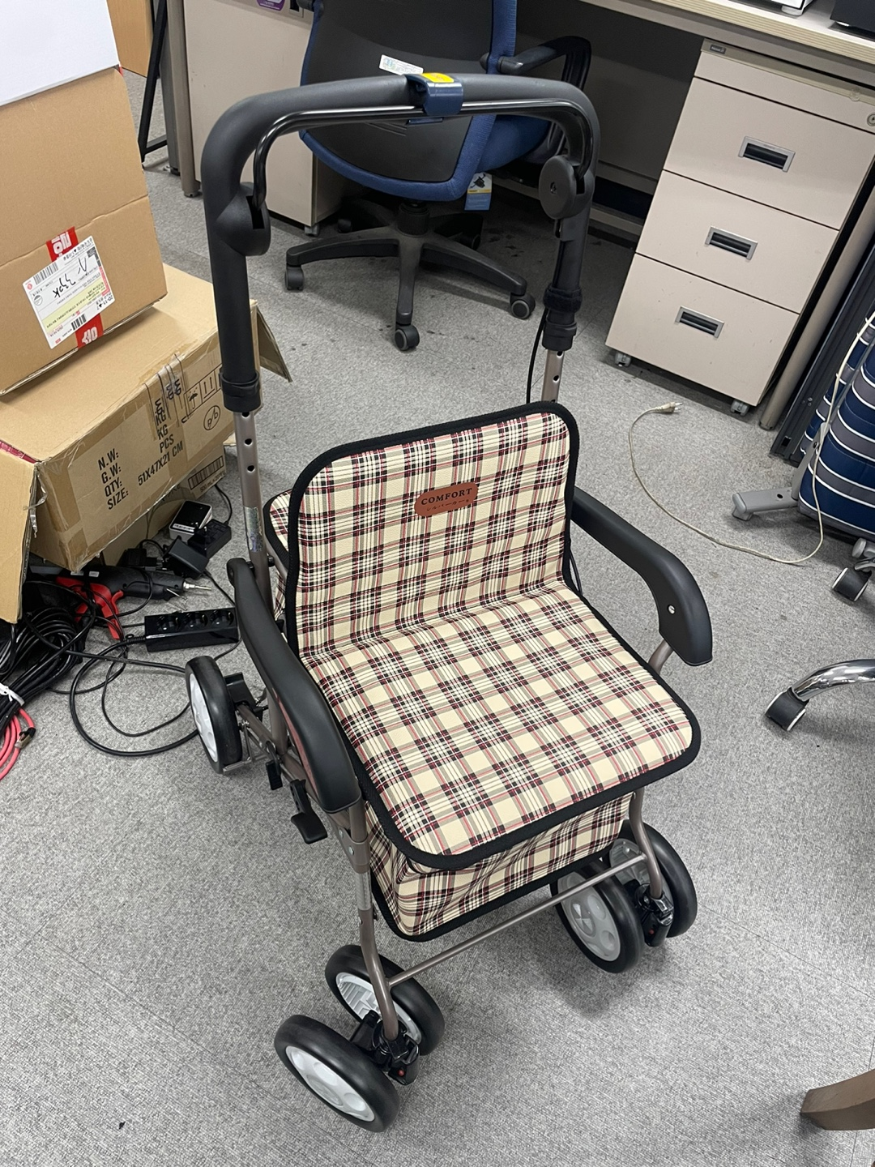
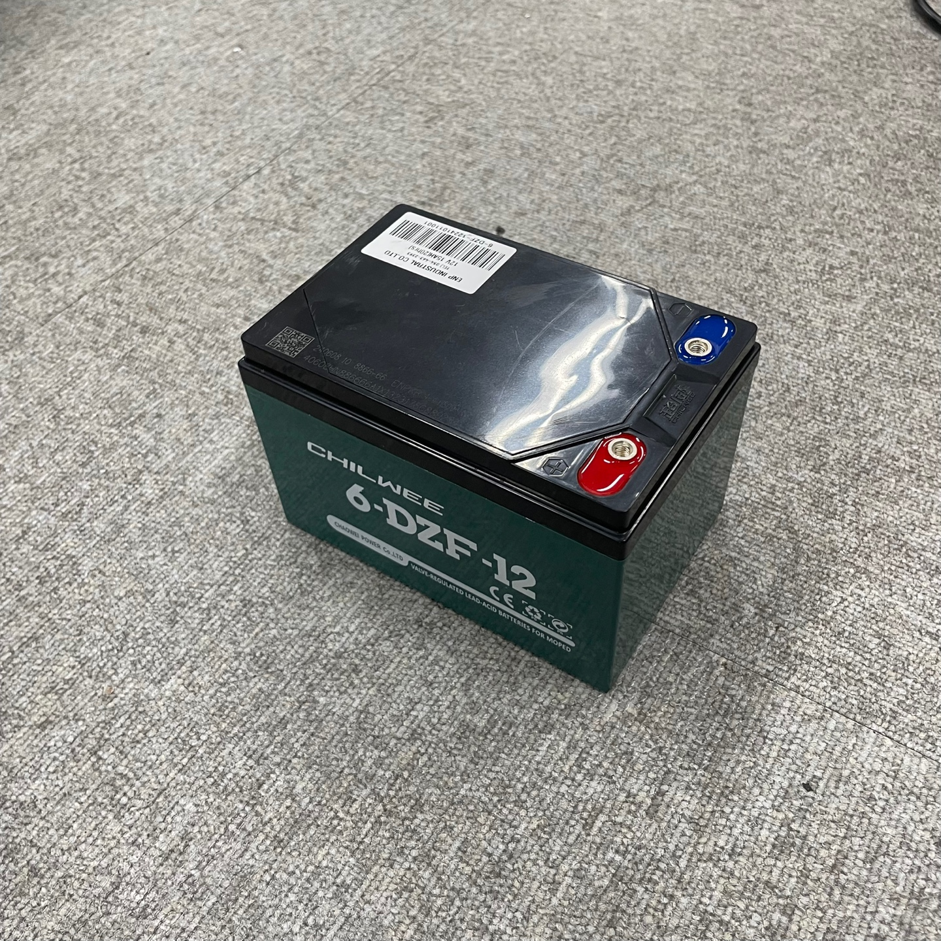
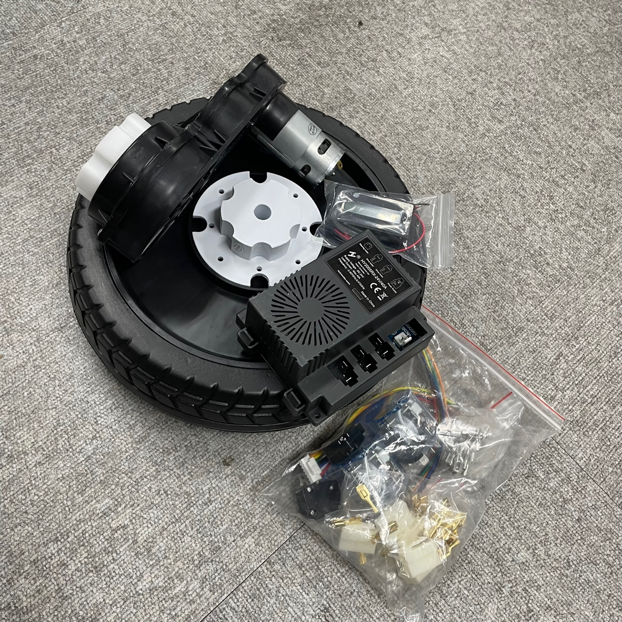
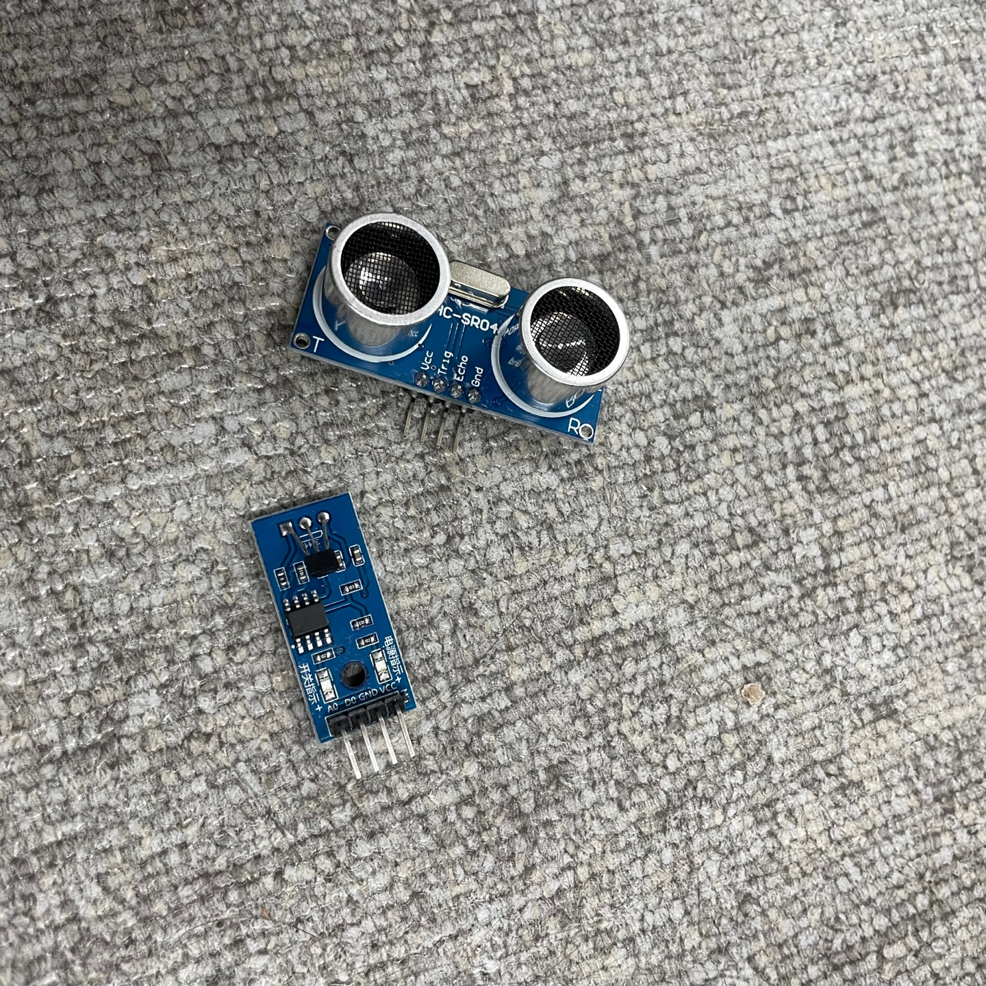
Notes:
간단한 부품 소개, 아직 압력센서 미배송 & 시험기간이라 진전이 더딘 점 얘기.
보행기에 손잡이 높이를 조절할 수 있기에 직접 허리를 낮추고 밀어본 결과 충분히 노인분들이 사용하기엔 적합할 것으로 판단

Slide 3
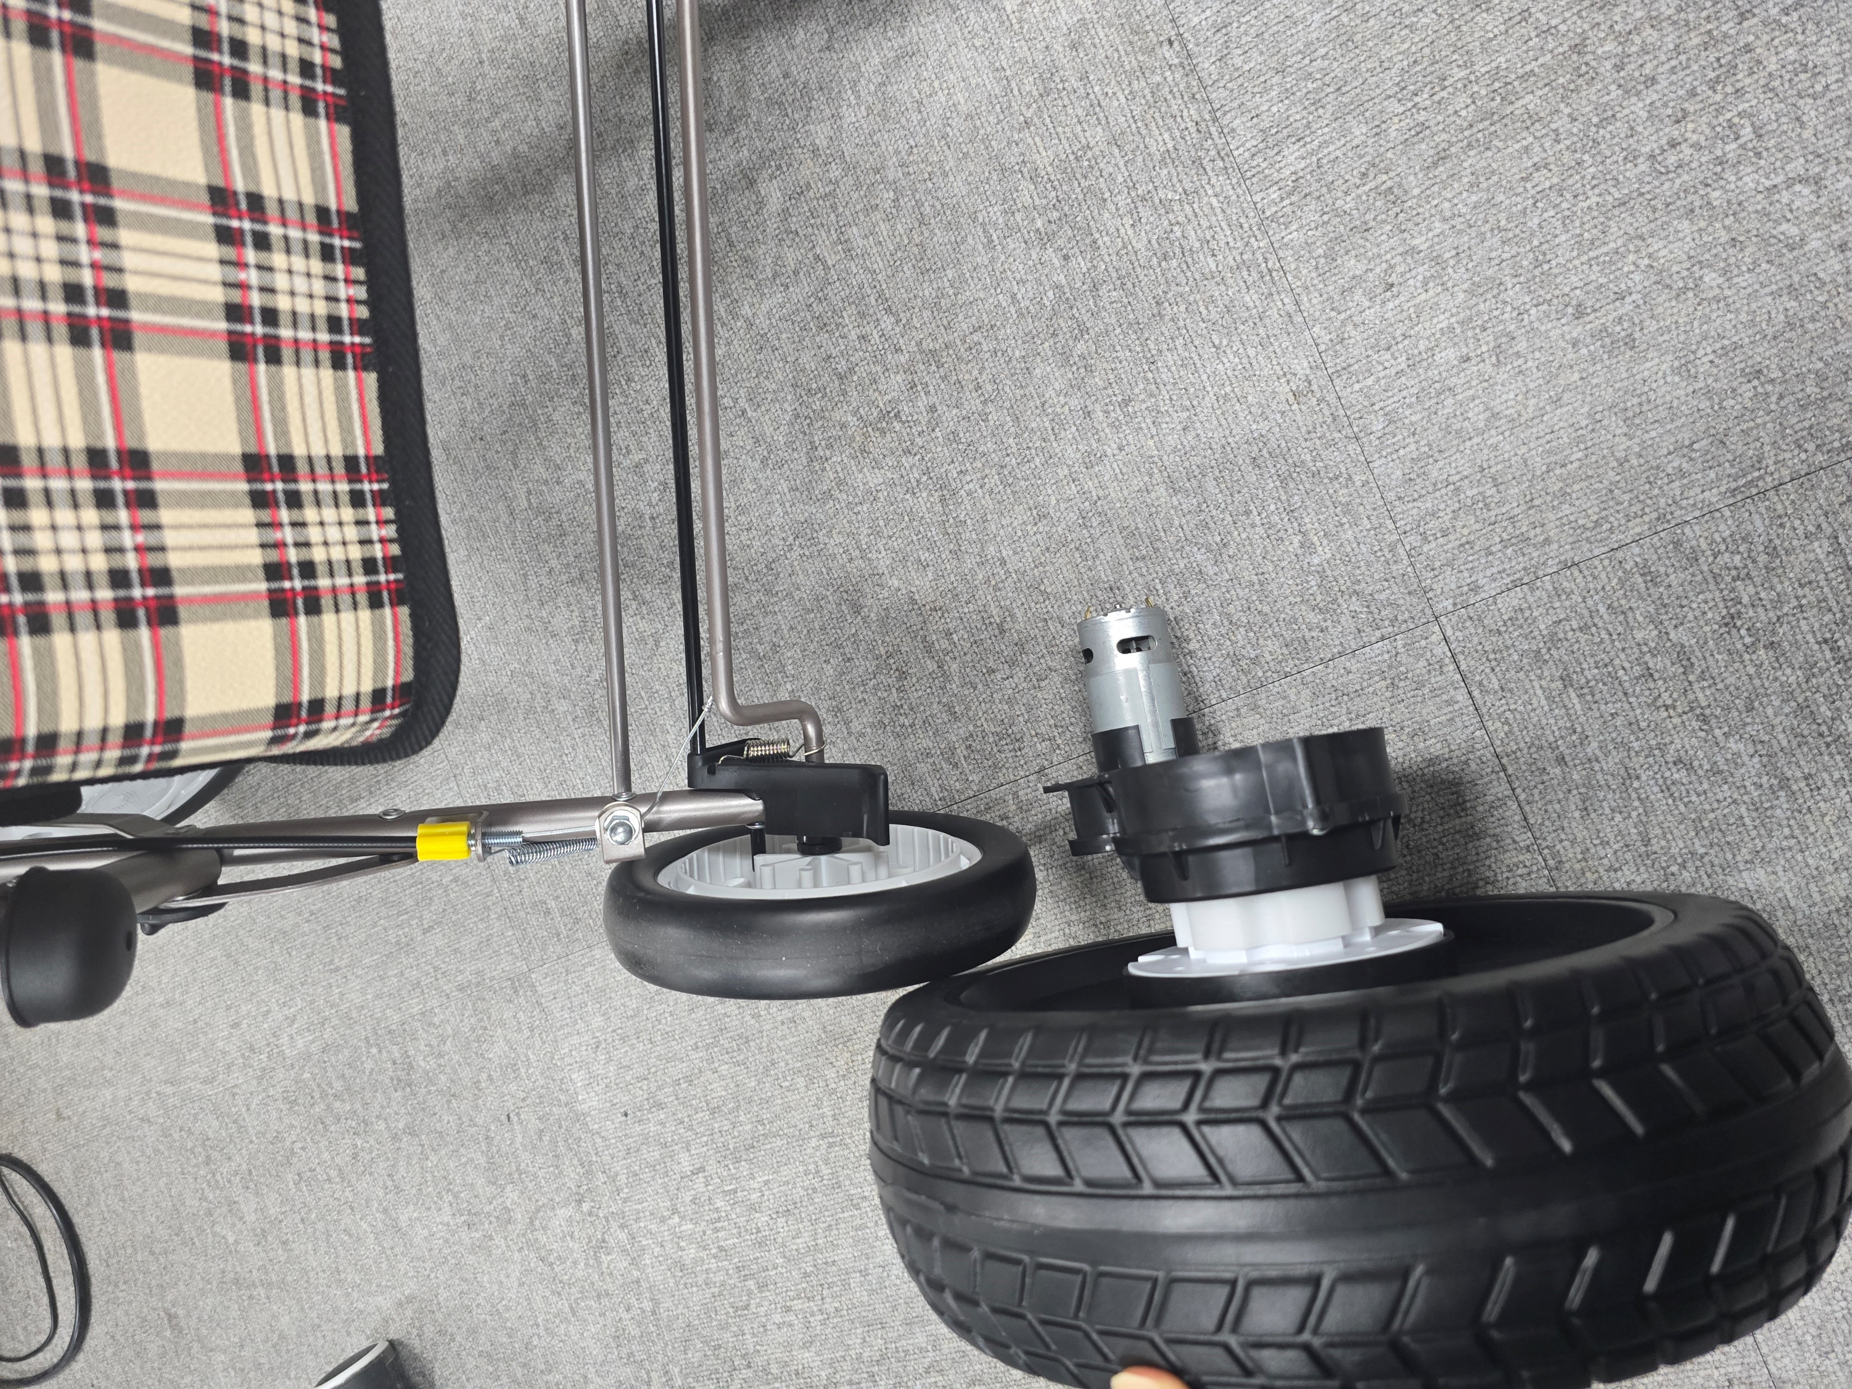
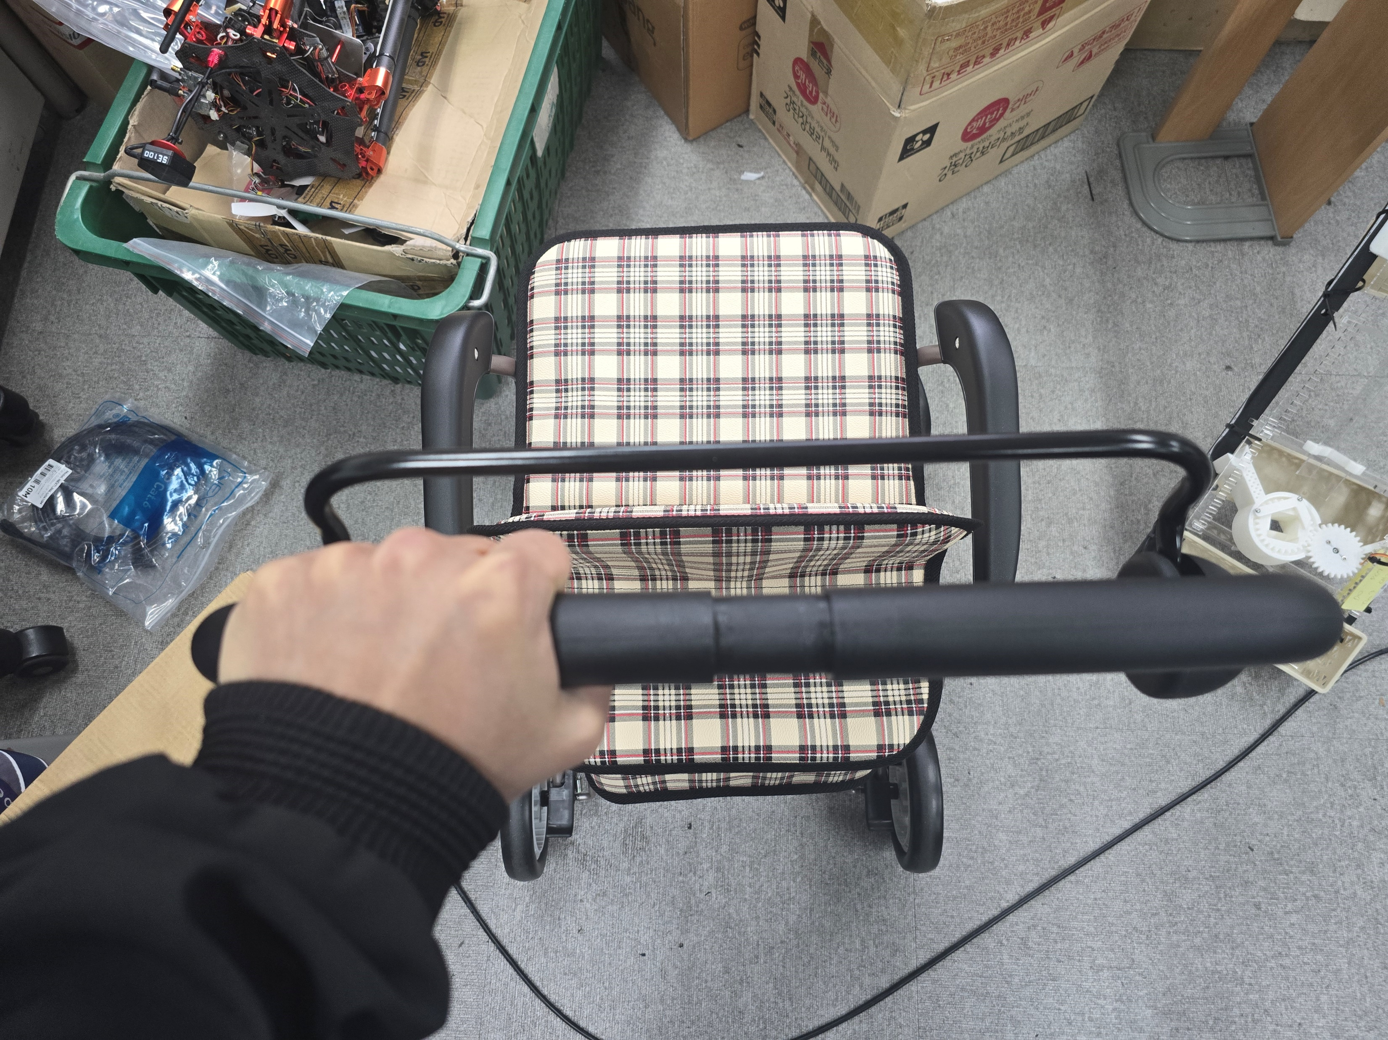
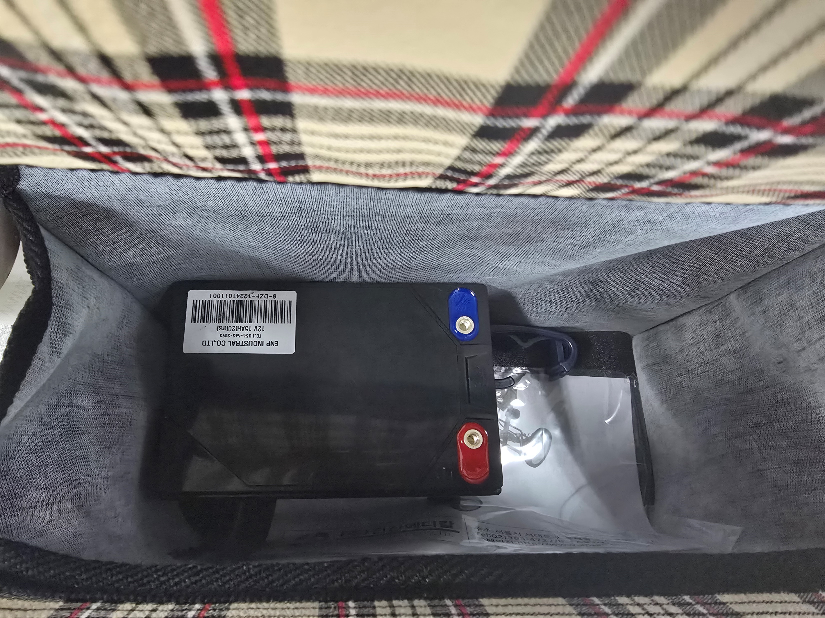
Notes:
보행기 구조 설명
보행기의 의자부분에도 수납공간이 있는데, 그 외에 뒤에 손잡이 아래쪽에도 작은 수납공간이 있음을 강조하여 그 안에 배터리 및 보드 수납예정
뒷바퀴를 사진과 같이 큰 바퀴로 바꿔 울퉁불퉁한 길도 좀 더 편하게 갈 수 있을 것 강조 -> 바퀴 변경 과정에서 기존 보행기 브레이크 부분도 불가피하게 같이 빠지게 될 것 같은데, 어떠한 모션을 통해 브레이크를 구현할지 고민중 -> 손잡이 앞에 기존 브레이크를 살리는 방안으로 검토중(기존 인터페이스 활용하여 노인들이 위급한 상황일때 조건 반사적으로 브레이크를 잡을 수 있게끔). 압력센서 간단히 얘기

Slide 4
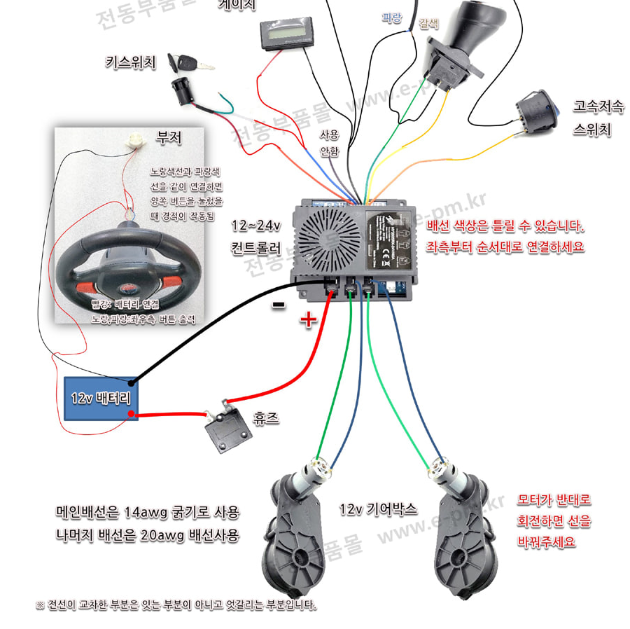
Notes:
부품 구매 사이트에서 퍼온 설계도. 가운데 있는 컨트롤러를 통해 배터리, 모터, 배터리, 휴즈, 배터리 게이지 연결하여 사용할 것 얘기. 모터 제어는 기존 엑셀 부에 보드를 연결하여 제어할 계획

Slide 5
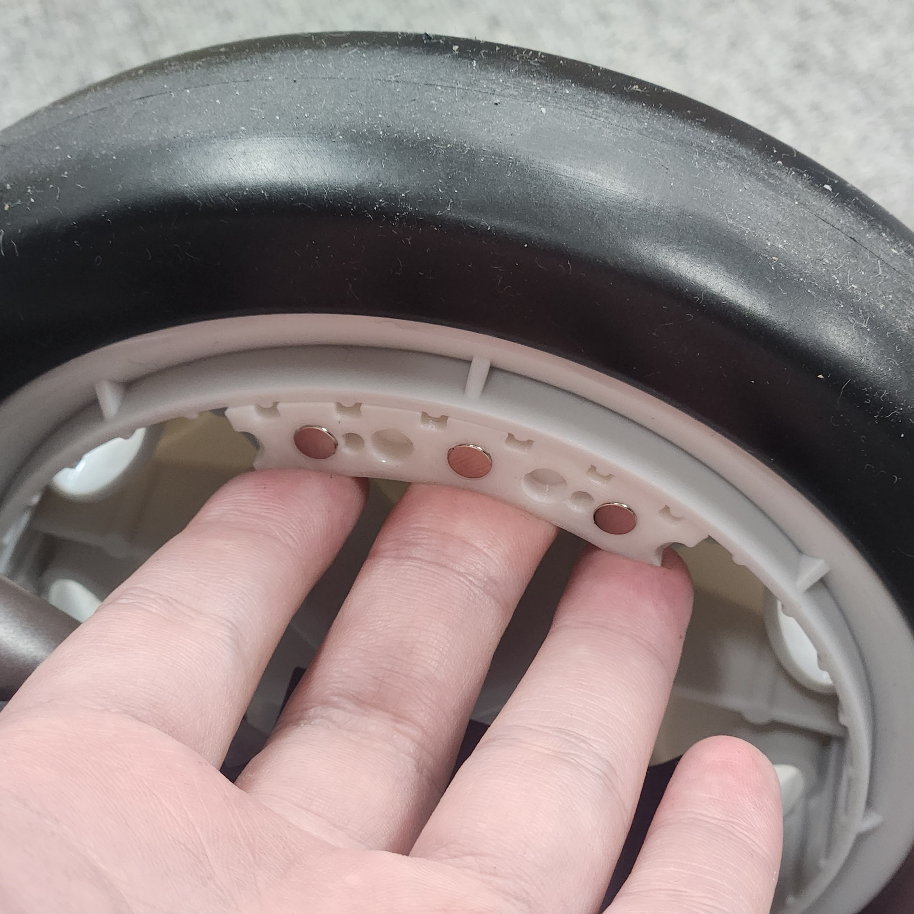
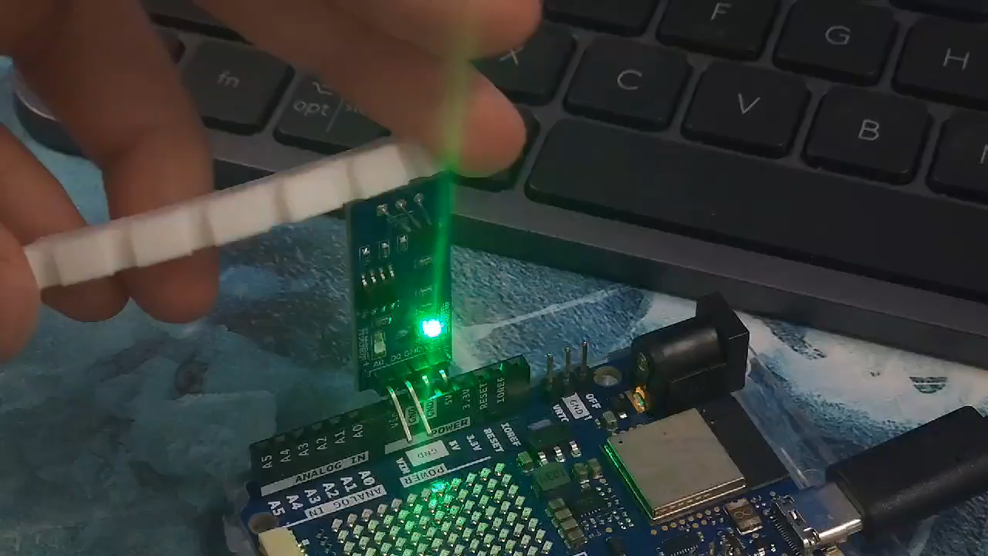
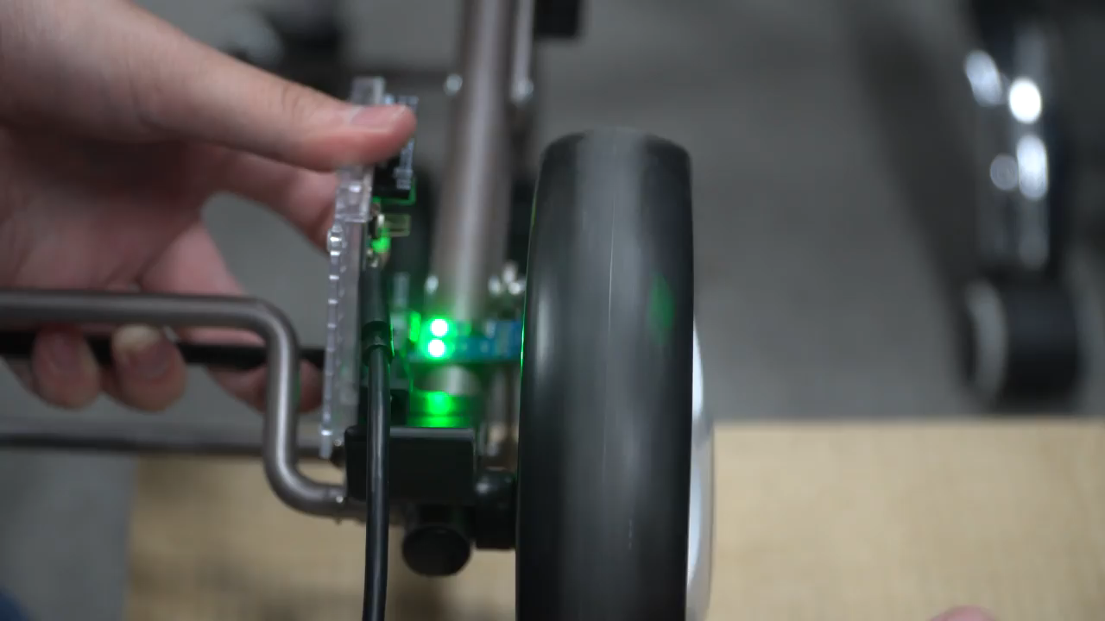
Notes:
홀센서 사용 예시. 홀센서의 출력값에서 속도값으로 변환해서 뽑아오는게 어느정도 과정이 있다보니 메인보드의 신경망과 동시 연산하기엔 복잡한 감이 있어 별도 보드 사용 예정

Slide 6
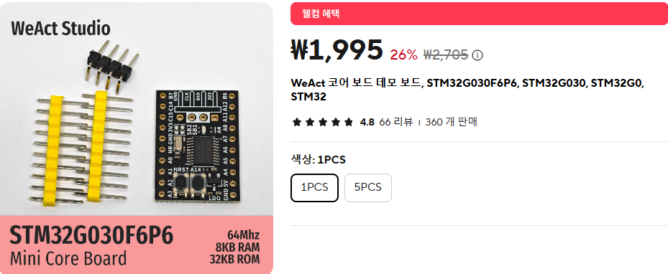
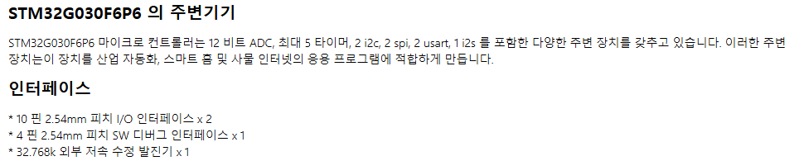
Notes:
별도 보드로 위 사진의 보드를 사용할 예정. 원가 절감을 위해 싼 가격이면서, 통신이 가능하면서 적당한 port를 가진 보드를 찾아보았을 때 위 보드가 가장 적합하다고 판단

Slide 7
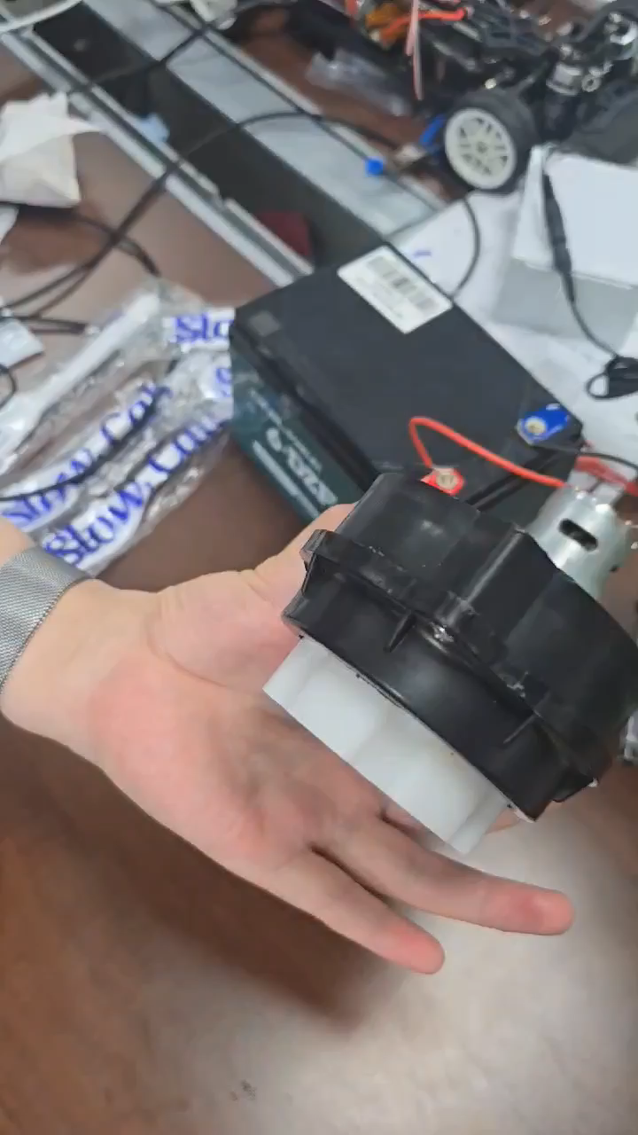
Notes:
모터의 속도가 어느정도 되는지 확인해보려고 직접 배터리 연결하여 시연해봄 -> 원하는 출력값은 충분히 나오는 것 같고 압력센서가 도착했을 때 제어까지 해볼 예정

Slide 8
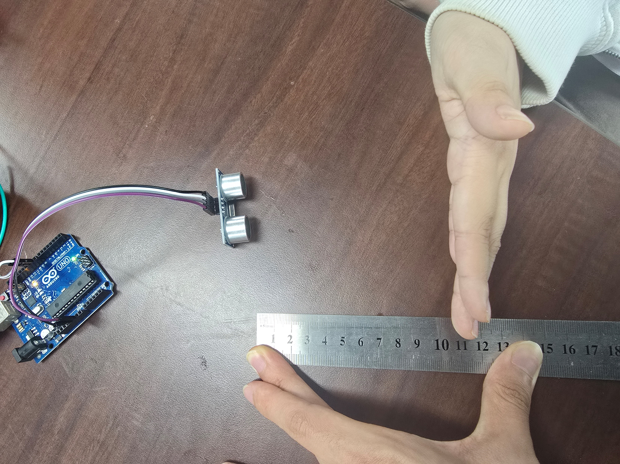
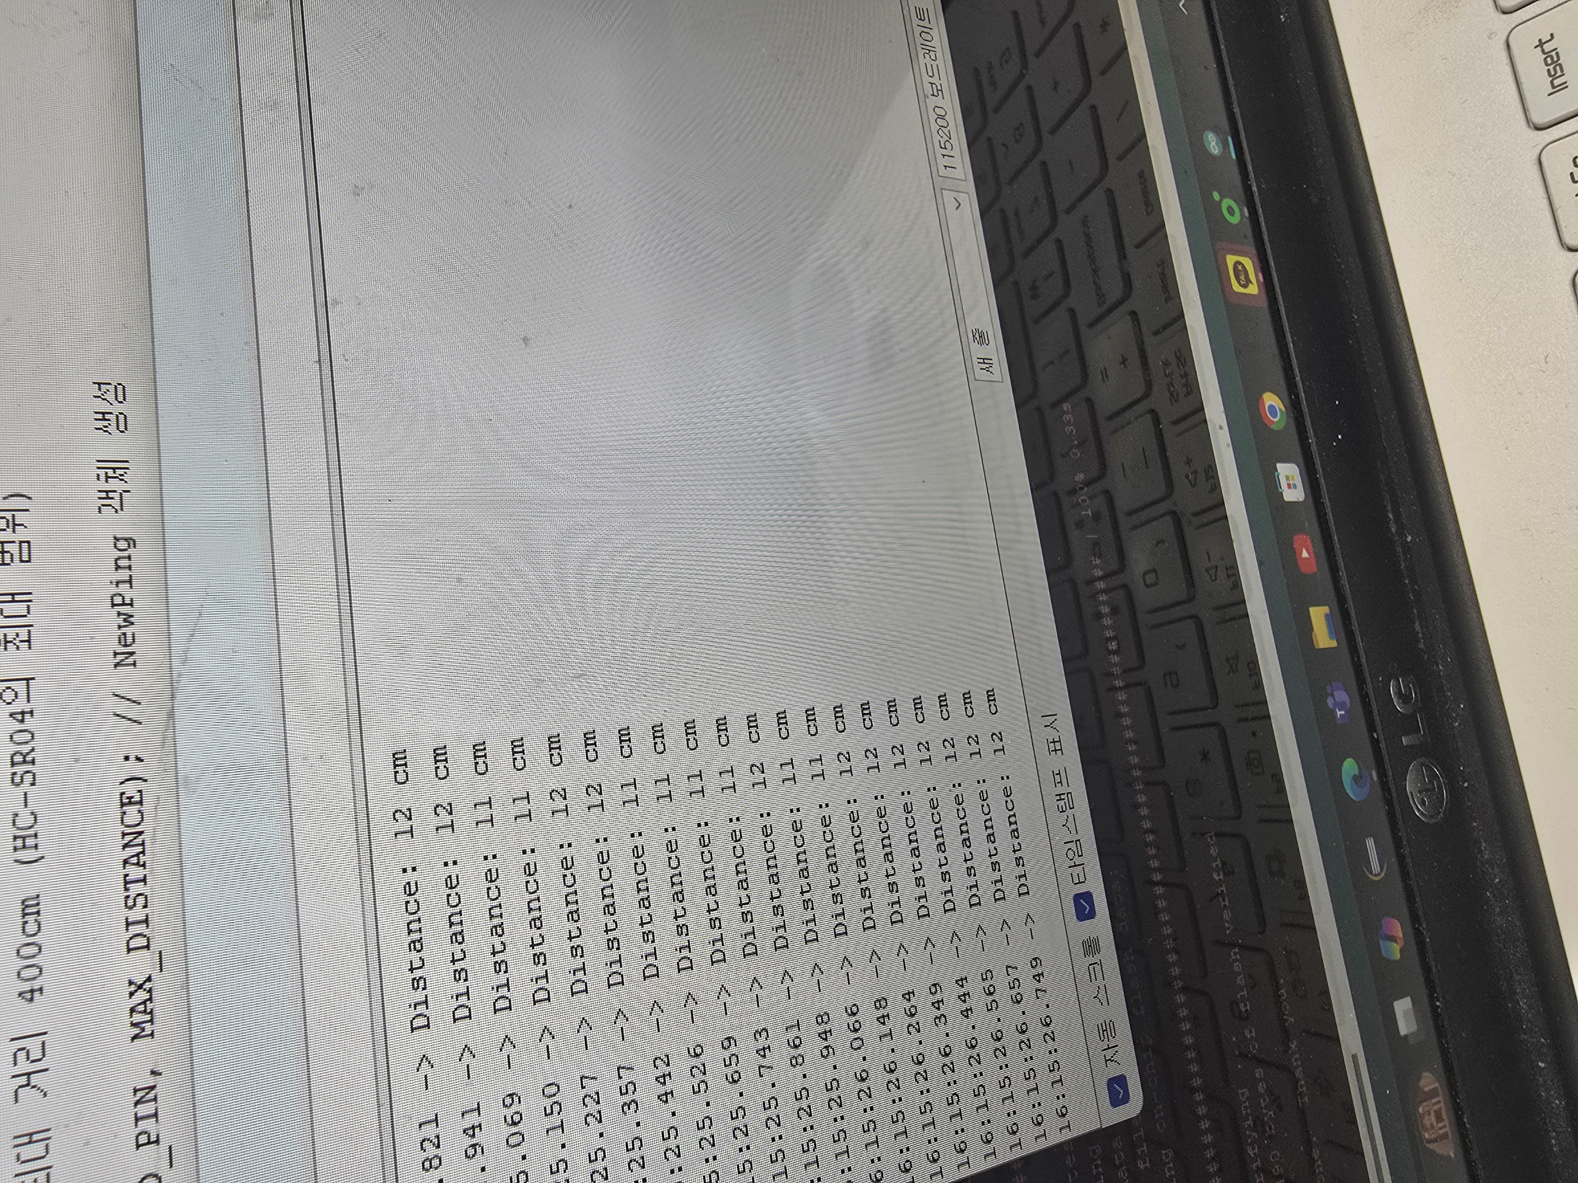
Notes:
초음파 센서 연결해봤을 때의 정확도 얘기. 다만 종종 검출이 되지 않는 경우도 있어 초음파 센서를 여러 개 사용하여 겹치는 부분을 필터링 해 정확도를 높여볼 계획
라이다를 사용하는 방법도 있겠지만, 노인들을 타겟으로 한 제품이기 때문에 단가를 최대한 낮추는 방향성을 고려하는 중

Slide 9

창업지원단 교수님 면담
창업 팀 중에서도 비슷한 아이템이 있는데, 해당 아이템의 경우, 비싼 전동 휠체어의 가격을 절감하고, 적은 거리의 경우 스스로 이동이 가능하다고 함. 해당 창업 팀이 예비 창업 패키지에 통과했기 때문에 우리 팀 또한 가능할 것 같다고 하심.
현재 지원 사업에 통과되고 있는 경향이 아이템 뿐만 아니라 사회 전반으로 도움이 되는 아이템이기 때문에 해당 부분도 우리 팀의 경우 매우 부합하고 있으므로 긍정적인 방향으로 보고 계심
Notes:
창업지원단 교수님이 직접 노인 역할로 시연해주시겠다고 한거 얘기, 현재 창업지원단에서 지원금 50만원을 받은 상황이고, 해당 지원금을 빠르게 소진하면 11월에 검토하여 추가 지원금 50만원을 더 주신다고 답변 받음 얘기

Slide 10
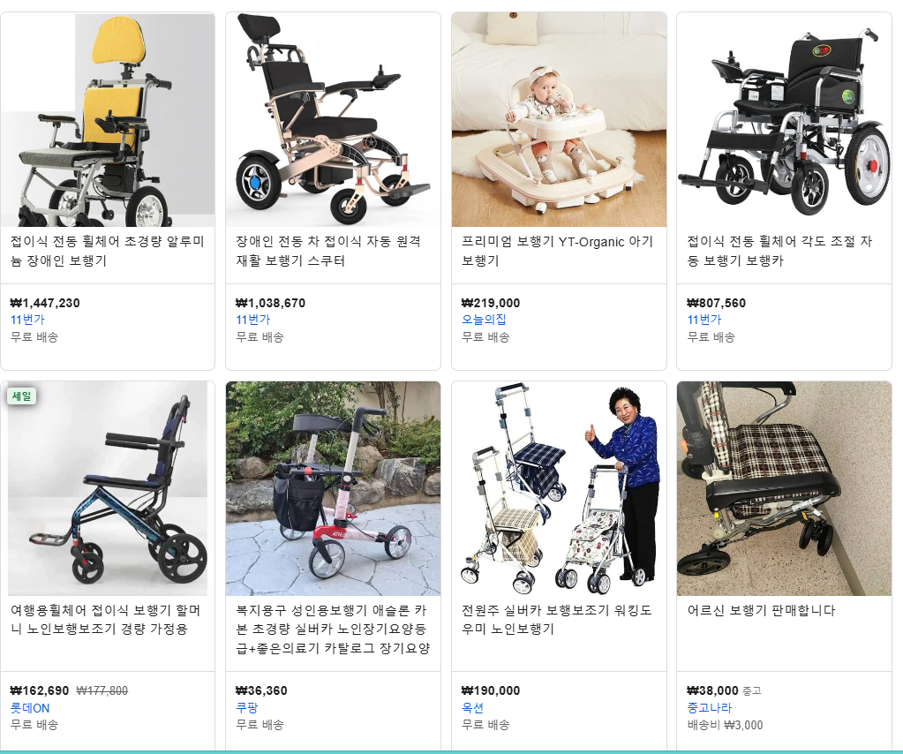
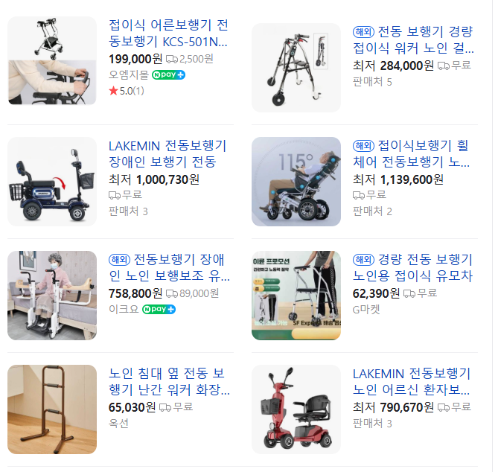
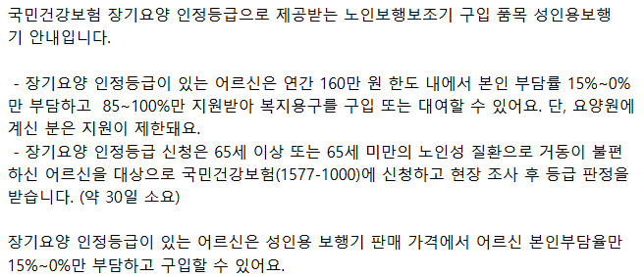
Notes:
현재 우리 아이디어랑 비슷한 제품 찾아봤을 때, 전동이 아니거나, 가격이 매우 비싸거나, 직접 밀어서 움직이는 방식의 보행기는 없는 것으로 조사됨
지금 제품의 금액을 40만원정도로 예상. 시장의 전체적인 가격대를 확인했을 때, 적정하다고 봄. 실제로 대량생산이 가능하다면 가격의 추가적인 절감도 가능할 것
보행기 지원도 지원 사업의 금액 한도가 있기 때문에 매우 싼 가격으로만 노인들이 보행기를 구매하고 있는 실정이 아님을 얘기

Slide 11
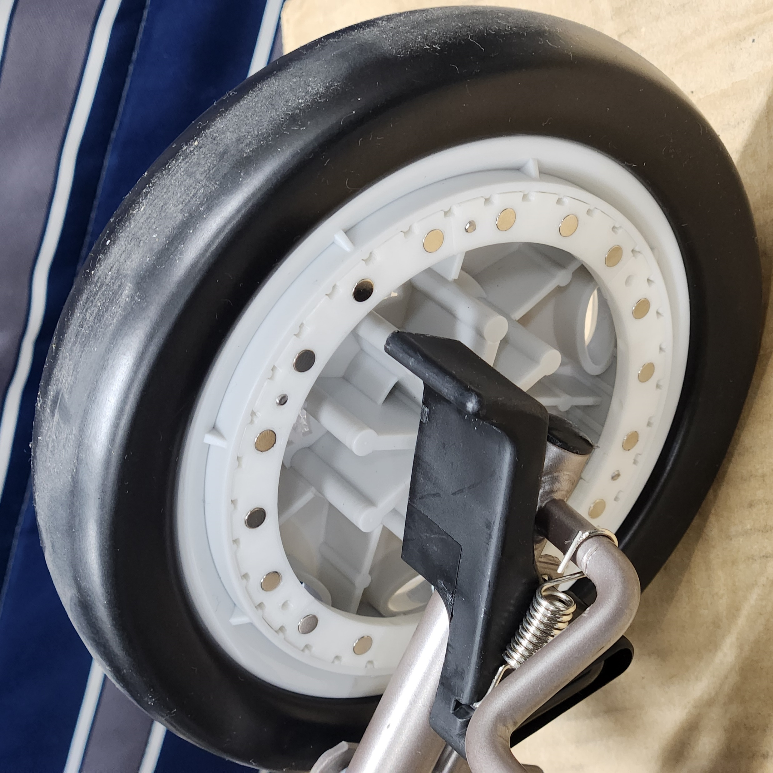
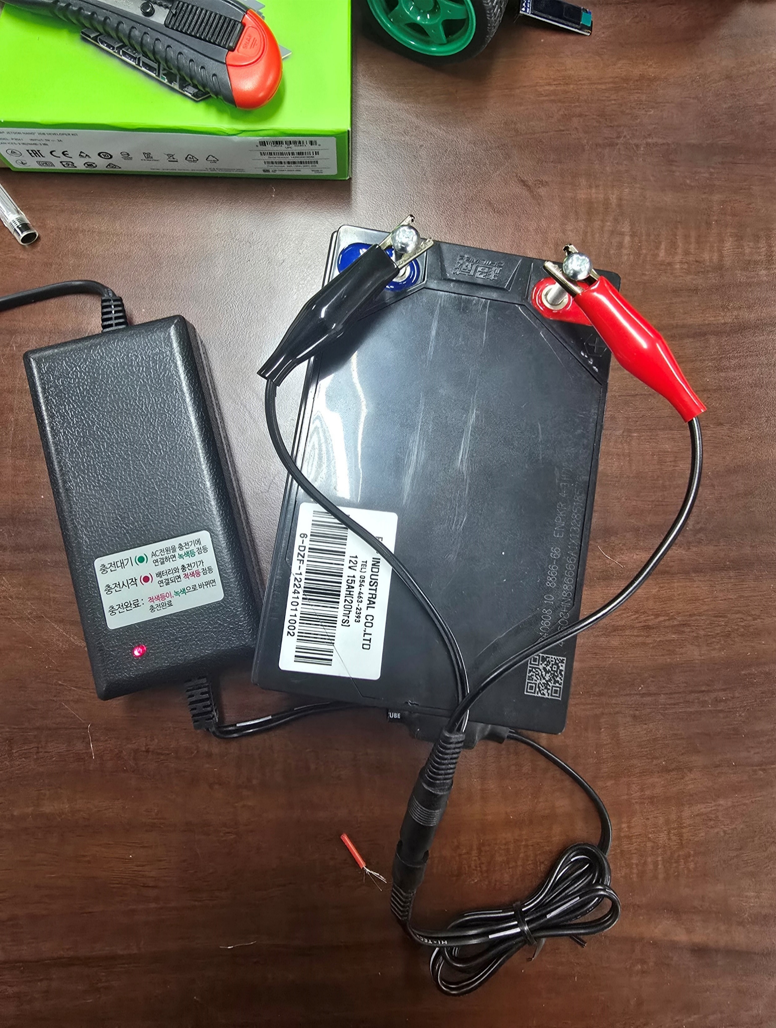
추가 계획
Notes:
신경망을 통한 학습 모델 현재 진행중. 진행 중에 지속적으로 필요한 문제가 나오고 있는데, 위 사진과 같이 배터리 충전 방식이 노인들에게 좀 더 편리할 수 있는 방안, 바퀴에 홀센서를 쓰기 위해 자석을 박아놨는데, 여기서 자석 유무 사이클로 속도를 측정하기 때문에 앞뒤로 살짝만 움직였을 때 생길 수 있는 문제점 등을 인지하고 해결방안을 찾아보고 있는 중임.

